Slide 1
Nasionale Opleidingspan vir Tale – Provinsiale Werkswinkel
Afrikaans Eerste Addisionele Taal:
Die kortverhaal
Veertig sinkplate teen die suidewind
Dana Snyman
Mei /Junie 2017

Slide 2
DIE KORTVERHAAL
Selfstudiegids Letterkunde:
Wat is 'n kortverhaal?
.
ŉ Kortverhaal is 'n kort stuk geskrewe fiksie.
Dit bevat gewoonlik net een tema of
geringe konflik en botsing.
Die korter lengte van die teks bring mee
dat die vertelling kernagtig en die gebeure
en milieu beperk is.

Slide 3
HOE MOET EK ONDERRIG?
PRE-LEES
Aktiveer voorkennis
LEES
let op hoe woordkeuse, taalgebruik, beelde, ens.
Gebruik leesbegripstrategieë
POST-LEES
beskou en beoordeel teks in geheel
die betekenis van die teks beïnvloed

Slide 4
WAT MOET EK ONDERRIG?
KABV, bl. 32
Agtergrond en milieu
Tydsverloop
Intrige en sub-intrige
Ironiese wending / afloop
Karakterisering
Literêre kenmerke
Rol van verteller / perspektief
Konflik
Toon en stemming
Temas en boodskappe/les

Slide 5
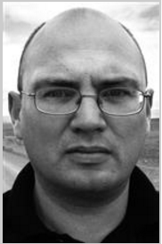
Agtergrond van Skrywer - Dana Snyman
Dana Snyman is in 1963 in Stellenbosch gebore. Hy het
in 1980 aan Hoërskool Nylstroom gematrikuleer.
Na matriek het hy as sekuriteitswag in Pretoria gaan
werk.; is weermag toe; het in ŉ boekwinkel gewerk; het
kaartjies by Sterland Bioskoop verkoop (in Pretoria) en
was skakelbord operateur. Daarna het hy joernalistiek
aan Pretoria Technikon bestudeer. Hy het sy
joernalistiekloopbaan as misdaadverslaggewer by Beeld
begin. Werk later by Huisgenoot, Wegbreek/Weg. Sy
eerste boek, Uit die binneland, gepubliseer in 2005 en
Anderkant die scrap (2006) en Op die agterpaaie (2008).
(http://www.humanrousseau.com/authors/3099)
Hy skryf gewoonlik oor mense wat hy ontmoet (sy reisverhale).
In hierdie verhaal skryf hy oor Ventersdorp – sy tuisdorp.
ŉ Satiriese (spottende) verhaal van hoe wit en swart Suid-Afrikaners in kleiner dorpies nog verwyderd van mekaar lewe.

Slide 6
Vier mure teen die Suidewind –
my swartoogvrou, my blondhaarkind.
Kareehoutstompe in die vuur, ketel en kaggel brons geskuur.
My bont koei lê op koringstrooi my swart haan roep die dagbreek rooi.
Soet deur die lang nag sing die reën; moflammers sal ek vroeg-Mei speen.
Die wendam stoot sy uitloop oor – blink breek my ploeg die middelvoor . . .
- G.A. Watermeyer (Reën in die voorwinter)
Is daar ŉ verband tussen die gedig en die kortverhaal? – (moenie assesseer nie; slegs bespreking)

Slide 7
DIE KORTVERHAAL
Veertig sinkplate teen die suidewind- Dana Snyman
Agtergrond
Ventersdorp
is ŉ dorp in
Kenneth Kaunda Distrik Munisipaliteit
in die Noordwes-provinsie.

Slide 8
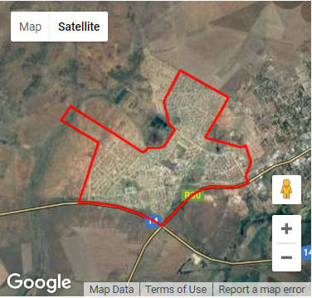
Tshing is ŉ woonbuurt van Venterdorp wat hoofsaaklik die swart- en bruingemeenskap huisves.

Slide 9
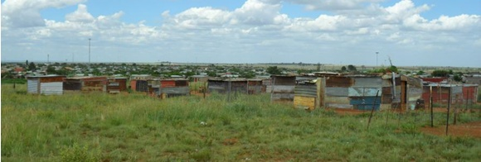
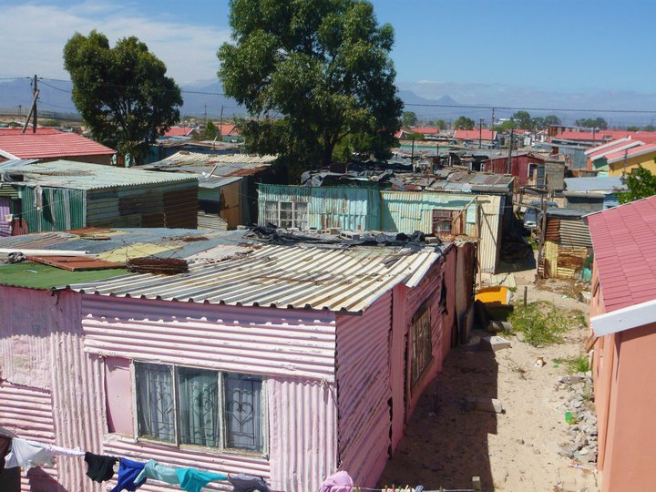
ŉ deel van Tshing

Slide 10
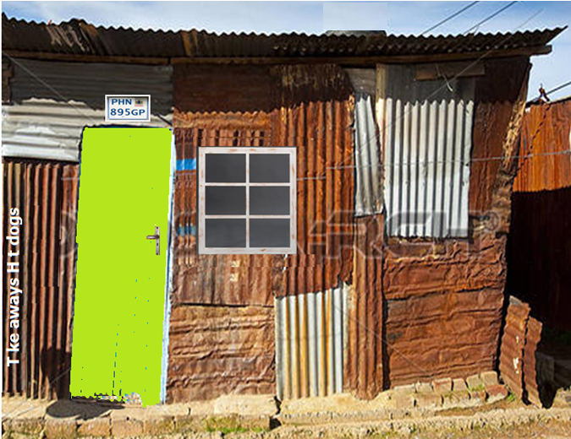
Johannes se huis
Nommer-plaat
Venster-raam
Groen deur
sink was
ŉ ou kennis-gewing-bord

Slide 11
PRE-LEES
Woordeskat
Township – woonbuurt (bl.100, par. 1)
Makosi – aanspreekvorm om respek aan te dui (bl. 100, par. 2)
Ogiesdraad – draad wat gebruik word om ŉ hoenderhok te bou (bl. 100, par. 4)
4. ...

Slide 12
TYDENS LEES
Karakterisering: Wat sê ŉ aksie/optrede/eienskappe
van ŉ karakter?
Karaktereienskappe – hoe die mens is; nie hoe hy lyk nie, bv. nederig, hardwerkend, doelgerig, ens.
Voorkoms/beskryf die karakter, bv. rooi hare, lank, vet, ens.
Ruimte en tyd:
Plek – waar
Tyd – wanneer
Verteller
Intrige/verhaalverloop
Taal en styl

Slide 13
TYDENS LEES
Veertig sinkplate teen die suidewind- Dana Snyman
Die titel is die naam van ŉ kortverhaal. Dit sluit gewoonlik aan by ŉ belangrike aspek van die kortverhaal. | veertig – getal (dui die aantal sinkplate aan) sinkplate – die plate wat gewoonlik gebruik word om dakke te bedek en om ŉ informele huis (shanty)/sinkkaia/makuku te bou. teen - voorsetsel die suidewind – ŉ wind wat vanuit die suide waai – verteenwoordigend van die koue DUS: Veertig sinkplate sal gebruik word om huisvesting/beskutting/ beskerming te bied.
Titel:

Slide 14
Veertig sinkplate teen die suidewind- Dana Snyman
 | .
Ruimte en tyd:
Plek – waar?
Tyd – wanneer?
Plek: Tshing is ŉ woonbuurt van Venterdorp waar Johannes gewoon het. Plek speel ŉ baie ŉ belangrike rol in die kortverhaal. Selfs Johannes se volledige adres word verskaf: Marokkastraat 143, Extension Four, Tshing, Ventersdorp, Suid-Afrika.
Tyd: Ons kan aflei dat die verteller vir Johannes na werk afgelaai het, want hy noem dat Johannes by sy pa werk en hom gevra het om die ogiesdraad by sy huis te gaan aflaai. Die enigste spesifieke tyd wat in die kortverhaal genoem word is die datum toe hy ŉ lidmaat van ŉ kerk geword het.

Slide 15
 | .
 | .
Karakterisering
Wat sê ŉ aksie/optrede/
eienskappe van ŉ karakter?
Karaktereiensappe –
Hoe is die mens; nie hoe lyk hy nie, bv. nederig,
hardwerkend, doelgerig, ens.
Voorkoms –
Beskryf/sê hoe die karakter lyk, bv. rooi hare, lank, aantreklik, ens.
Johannes ...
respekteer die verteller deur hom
“Makosi” te noem.
is ŉ lidmaat van ŉ kerk vanaf
26 Julie 1999. Ons kan daarom aflei
dat hy godsdienstig is.
is geduldig, want hy beantwoord al die
verteller se vrae rondom elke sinkplaat.
Die verteller is ...
ŉ eerstepersoonsverteller/ek-verteller.
nuuskierig, want hy wil weet waar
Johannes die verskillende sinkplate kry.
sentimenteel, want toe hy die wynrooi
sitbank sien, dink hy aan sy kinderdae.
Hy het as kind op die bank gesit en na
Kraaines, Wieliewalie en die Waltons op
TV gekyk.

Slide 16
TYDENS LEES
 | .
 | .
Boodskap/Les
(wat jy uit die verhaal leer
wat jy by karakters/
situasie leer)
Mense van verskillende groepe stel nie regtig in mekaar se lewens belang nie.
Die werkgewers stel nie regtig in die lewens van hul werknemers belang nie.
Tema – een woord, bv. liefde, vernietiging en lewe
Dankbaarheid – Johannes is bly en trots dat hy iets besit want hy sê “Dis my huis, Makosi”.
Intrige/verhaalverloop
Die verteller gaan laai ŉ rol ogiesdraad
by Johannes se huis af.
Hy sien dat Johannes se huis uit
verskillende sinkplate bestaan.
Hy vra vir Johannes waar hy al die
sinkplate gekry het.
Soos die verteller na die sinkplate wys,
vertel Johannes met trots vir hom waar
hy dit gekry het.

Slide 17
 | .
Johannes sluit sy huis se deur oop.
Die verteller raak bewus van verskilende geure in die
huis. Dit ruik na tabak, paraffien, Lifebuoy-seep,
sweet en piesangs.
Die verteller het gesien dat die huis net uit een
vertrek bestaan.
Hy het gesien dat in Johannes die volgende in
die huis het:
ŉ bed waarvan die pote op verfblikke staan,
ŉ primusstofie
ŉ tafel
die wynrooi bank
Bokant die bank het die verteller ŉ sertifikaat gesien.
Dit is die bewys dat hy aan ŉ kerk behoort.
Johannes se regte naam, Tsepo Mbeli, staan op die
sertifikaat.
Die verteller het gevra “Wie’s Tsepo Mbeli?”
Dit is die klimaks in die verhaal. Johannes is
Tsepo Mbeli.
Intrige/
verhaalverloop

Slide 18
Die spreker gebruik Setswana- of Sesotho-woorde. Dit sê vir ons dat oor ŉ swart persoon/persone gepraat word.
Johannes gebruik ook assimilasie (“ŉ anner mannetjie”), wanneer hy Afrikaans praat (informele Afrikaans). In plaas van lemmetjiegroen sê Lemon-groen.
Taal en styl

Slide 19
Intrige
Moontlike vrae:
Wat is die belangrikste gebeurtenis in die verhaal? (vlak 3)
Is die verhaal chronologies gestruktureerd? Motiveer jou antwoord (vlak 3)
Is die verhaal geloofwaardig? Motiveer jou antwoord (vlak 4)

Slide 20
Die verteller
Moontlike vrae:
Wie is die verteller in die kortverhaal? (vlak 1)
Met watter soort verteller het ons in die kortverhaal te doen? (vlak 3)
Tot watter voordeel strek sodaninge verteller? (vlak 3)
Is die verteller geloofwaardig. Motiveer jou antwoord. (vlak 4)

Slide 21
POST-LEES
Karakters
Moontlike vrae:
Wie is die hoofkarakter(s)? (vlak 1)
Waar woon die hoofkarakter(s)? (vlak 1)
Watter soort werk het die karakter gedoen? (vlak 1)
Gee TWEE karaktereienskappe van die hoofkarakter(s) / noem karakter se naam? (vlak 1 – indien in die teks genoem word/vlak 3 as die leser dit uit handeling en dialoog moet aflei.)
Wat is die verhouding tussen die karakter(s) en newekarakter(s)? (vlak 1 – indien in die teks genoem word/vlak 3 as die leser dit uit handeling en dialoog moet aflei.)
Watter soort konflik ervaar die hoofkarakter(s)/ newekarakter(s). (vlak 1 – indien in die teks genoem word/vlak 3 as die leser dit uit handeling en dialoog moet aflei.)
Met watter karakter kan jy identifiseer/simpatiseer? Waarom sê jy so?/Motiveer jou antwoord. (vlak 4)
Hoekom dink jy het die karakter reg/verkeerd opgetree? (vlak 5)
Hoekom gebruik die karakter die hierdie taal (slang/Kaaps)? (vlak 5)
Hoekom kan ons sê dat hierdie deel van die verhaal vir ons wys wie die karakter regtig is?

Slide 22
Tema/boodskap/les
Moontlike vrae:
Wat was die skrywer se doel met die skryf van hierdie kortverhaal? (vlak 3)
Wat is die tema(s) van hierdie kortverhaal? (vlak 3)
Is die tema eksplisiet of implisiet? Motiveer jou antwoord. (vlak 3)
Is die verteller geloofwaardig. Motiveer jou antwoord. (vlak 4)
Bied die tema ŉ nuwe perspektief op die lewe? Motiveer jou antwoord. (vlak 4)
Watter les leer jy uit die kortverhaal? Motiveer jou antwoord? (vlak 4)
Watter boodskap wil die skrywer aan die leser oordra? (vlak 4)
Waarom, dink jy, wil die skrywer die boodskap aan die leser oordra?
(vlak 4)

Slide 23
Beeldspraak en stylfigure
Moontlike vrae:
Wat is die simboliese rol van die sinkplate? (vlak 3)
Waarom, dink jy, is die getal 40 gebruik? (vlak 3)

Slide 24
Groepwerk:
Stel ŉ taak volgens die voorgeskrewe kognitiewe vlakke van 17/18 punte op uit die gegewe voorbeeldvrae.
(Jy kan jou eie vrae byvoeg.)

